Slide 1
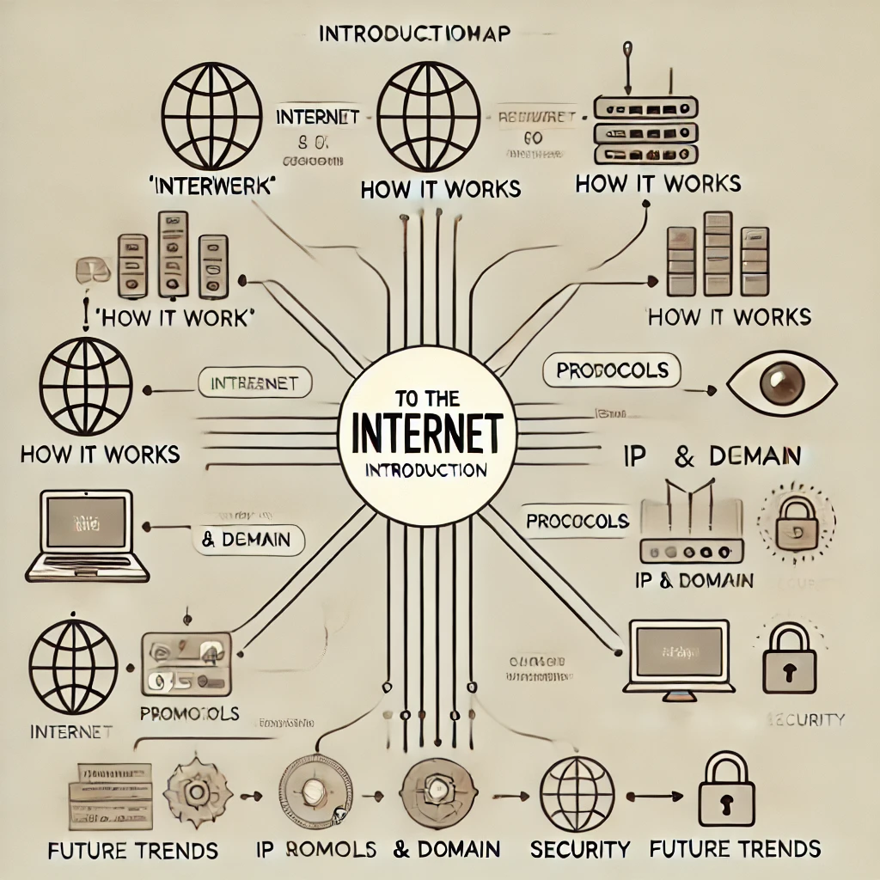

Slide 2
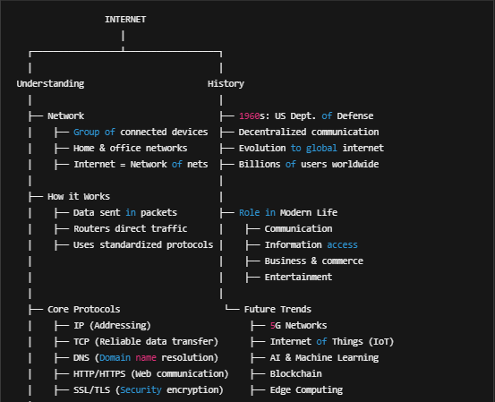
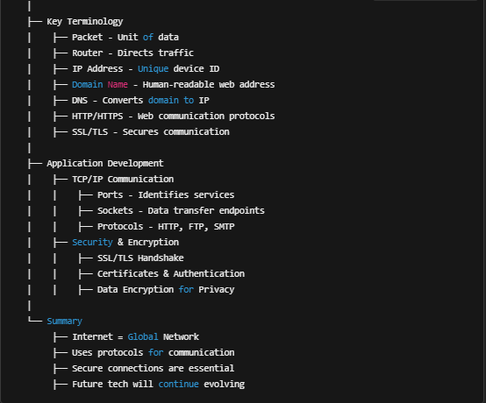
How does the Internet Work?
As a developer, it is important to have a solid understanding of what the internet is and how it works. It is the foundation upon which most modern software applications are built. In order to build effective, secure, and scalable applications and services, you need to have a solid understanding of how the internet works and how to leverage its power and connectivity.
In this article we will cover the basics of internet including what it is how it works, some basic concepts, terminology and some common protocols that are used to build applications and services on the internet.

Slide 3
Internet
History
Understanding
Group of connected devices
Data sent in packets
Network
Home & office networks
How It Works
Internet = Network of nets
Routers direct traffic
Uses standardize protocols
IP (Addressing)
HTTP/HTTPS (Web communication)
Core Protocols
TCP (Reliable data transfer)
SSL/TLS (Security encryption)
DNS (Domain name resolution)
Packet - Unit of data
DNS - Converts domain to IP
Router - Directs traffic
Domain Name - Human-readable web address
Key Terminology
IP Address - Unique device ID
HTTP/HTTPS - Web communication protocols
SSL/TLS - Secures communication
TCP/IP Communication
Ports - Identifies services
Sockets - Data transfer endpoints
Protocols - HTTP, FTP, SMTP
Security & Encryption
SSL/TLS Handshake
Certificates & Authentication
Data Encryption for Privacy
Application Development
Summary
Internet = Global Network
Uses protocols for communication
Secure connections are essential
Future tech will continue evolving

Slide 4
How Does the Internet Work
1. Introduction
Global Network
Protocols
Decentralized
Evolution
2. Basic Concept
Packet
Router
IP Adress
Domain Name
DNS
HTTP/HTTPS
SSL/TLS
3. Data Transfer
IP/TCP
Routing
Reliability
Scalability
4. Security
Encryption(SSL/TLS)
Certificates
Handshake Process
Public/Privates
5. Applications
TCP/IP
Ports/Sockets
HTTPS Request
Data Flow
6. Future Trends
5G
IoT
AI
Blockchain
Edge Computing

Slide 5
Penjelasan Struktur Tingkat Kedua Level 1: Topik Utama
Setiap cabang utama mewakili topik besar yang dibahas dalam materi:
Introduction : Pengenalan tentang internet.
Basic Concepts : Konsep dasar seperti packet, router, IP address, domain name, dll.
Data Transfer : Proses transfer data melalui IP, routing, dan reliabilitas.
Security : Keamanan internet menggunakan enkripsi, SSL/TLS, dan sertifikat.
Applications : Aplikasi berbasis internet seperti TCP/IP dan HTTP.
Future Trends : Tren teknologi masa depan seperti 5G, IoT, AI, blockchain, dll.

Slide 6
Level 2: Sub-Topik
Di bawah setiap topik utama, terdapat sub-topik yang memberikan detail lebih spesifik:
Contoh di bawah "Basic Concepts": "Packet", "Router", "IP Address", dll.
Contoh di bawah "Security": "Encryption (SSL/TLS)", "Certificates", dll.

Slide 7
Level 2: Sub-Topik dan Penjelasan Singkat
1. Introduction to the Internet
Global Network : Internet adalah jaringan global komputer dan perangkat yang saling terhubung.
Protocols : Menggunakan protokol standar (seperti IP dan TCP) untuk pertukaran data.
Decentralized : Tidak ada satu entitas yang mengendalikan internet; bersifat terdesentralisasi.
Evolution : Awalnya dikembangkan oleh Departemen Pertahanan AS pada akhir 1960-an sebagai sistem komunikasi tahan nuklir.

Slide 8
2. How the Internet Works: An Overview
Packet-Based System : Data dipecah menjadi paket kecil untuk transmisi efisien.
Routing : Router mengarahkan paket data ke tujuan melalui jalur terbaik.
Reliability : Protokol seperti TCP memastikan data diterima dengan benar dan dalam urutan yang tepat.
Scalability : Jaringan dapat berkembang dengan menambahkan lebih banyak router tanpa mengganggu layanan.

Slide 9
3. Basic Concepts and Terminology
Packet : Unit kecil data yang ditransmisikan melalui internet.
Router : Perangkat yang mengarahkan paket data antara jaringan.
IP Address : Alamat unik untuk setiap perangkat di jaringan.
Domain Name : Nama ramah pengguna untuk mengidentifikasi situs web.
DNS : Sistem yang menerjemahkan nama domain menjadi alamat IP.
HTTP/HTTPS : Protokol untuk mentransfer data antara browser dan server.

Slide 10
4. The Role of Protocols in Internet
IP : Mengarahkan paket data ke tujuan yang benar.
TCP/UDP : Memastikan transmisi data yang andal dan efisien.
DNS : Menerjemahkan nama domain ke alamat IP.
HTTP/HTTPS : Mentranfer data antara klien dan server.
SSL/TLS : Menyediakan enkripsi untuk komunikasi aman.

Slide 11
5. Understanding IP Addresses and Domain Names
IP Address : Identifikasi unik untuk setiap perangkat di jaringan (contoh: 192.168.1.1).
Domain Name : Nama yang lebih mudah dibaca manusia untuk mengakses sumber daya internet (contoh: google.com).
DNS : Sistem yang menghubungkan nama domain dengan alamat IP.

Slide 12
6. Introduction to HTTP and HTTPS
HTTP : Protokol dasar untuk mentransfer data antara browser dan server.
HTTPS : Versi aman dari HTTP dengan enkripsi SSL/TLS.
Security Indicators : Situs HTTPS biasanya menampilkan ikon gembok di bilah alamat browser.

Slide 13
7. Building Applications with TCP/IP
Ports : Mengidentifikasi layanan atau aplikasi di perangkat.
Sockets : Kombinasi IP address dan port untuk endpoint komunikasi.
Connections : Proses negosiasi parameter antara dua perangkat sebelum transmisi data.
Data Transfer : Data ditransmisikan dalam segmen dengan metadata untuk memastikan pengiriman yang andal.

Slide 14
8. Securing Internet Communication with SSL/TLS
Certificates : Dokumen digital yang memverifikasi identitas server.
Handshake : Negosiasi antara klien dan server untuk menentukan algoritma enkripsi.
Encryption : Data dienkripsi selama transmisi untuk menjaga kerahasiaan.

Slide 15
9. The Future: Emerging Trends and Technologies
5G : Jaringan seluler generasi baru dengan kecepatan lebih tinggi dan latensi lebih rendah.
IoT : Jaringan perangkat fisik yang terhubung ke internet.
AI : Teknologi seperti machine learning yang mengubah industri.
Blockchain : Teknologi buku besar terdistribusi untuk transaksi aman.
Edge Computing : Pemrosesan data di "edge" jaringan untuk mengurangi latensi.

Slide 16
10. Conclusion
Summary : Internet adalah jaringan global yang menggunakan protokol standar seperti IP dan TCP untuk bertukar data.
Key Takeaway : Pemahaman tentang konsep dasar sangat penting untuk pengembangan aplikasi modern.

